Slide 1
«Чтение художественной литературы
– направление ОО «Речевое развитие»
Презентацию подготовила:
Долгих Н.Ю. - воспитатель МАДОУ
«Бершетский детский сад «Умка»
2016г

Slide 2
Ознакомление детей дошкольного возраста с художественной литературой в рамках ФГОС ДО
Ознакомление дошкольников с художественной литературой согласно ФГОС ДО предполагает:
знакомство с книжной культурой, детской литературой;
понимание на слух текстов различных жанров детской литературы;
развитие речевого творчества;
развитие звуковой и интонационной культуры речи;
развитие предпосылок ценностно-смыслового восприятия и понимания художественной литературы, фольклора;
стимулирование сопереживания персонажам художественных произведений.

Slide 3
Актуальность
Детская книга рассматривается как средство умственного, нравственного и эстетического воспитания. Детский поэт И. Токмакова называет детскую литературу первоосновой воспитания. Художественная литература:
формирует нравственные чувства и оценки, нормы нравственного поведения,
воспитывает эстетическое восприятие.
способствует развитию речи, дают образцы русского литературного языка.
дает готовые языковые формы, словесные характеристики образа, определения, которыми оперирует ребенок;
дает образцы литературного языка;
пополняет словарь новыми словами, образными выражениями;
речь обогащается эмоциональной и поэтической лексикой..
Литература помогает детям излагать свое отношение к прослушанному, используя сравнения, метафоры, эпитеты и другие средства образной выразительности.
При ознакомлении с книгой отчетливо выступает связь речевого и эстетического развития, язык усваивается в его эстетической функции.

Slide 4
Критерии отбора произведений
Идейная направленность детской книги
Особенности внимания, памяти, мышления, круг интересов детей, их жизненный опыт
Высокое художественное мастерство, литературная ценность
Учет возрастных особенностей детей
Сюжетная занимательность, простота и ясность композиции

Slide 5
Методы и приемы
СЛОВЕСНЫЙ МЕТОД
чтение произведений,
ПРАКТИЧЕСКИЙ МЕТОД
элементы инсценировки,
НАГЛЯДНЫЙ МЕТОД
вопросы по содержанию произведений,
заучивание наизусть,
беседа по произведению,
прослушивание аудиозаписей.
игры-драматизации,
дидактические игры,
театрализованные игры,
использование разных видов театра,
игровая деятельность
показ иллюстраций, картин, игрушек,
элементы инсценировки;
схемы;
просмотр видеофильмов;
оформление выставок.
рассказывание произведений,

Slide 6
ФОРМЫ РАБОТЫ С КНИГОЙ
ЧТЕНИЕ, РАССКАЗЫВАНИЕ, ЗАУЧИВАНИЕ НА ЗАНЯТИЯХ
ИСПОЛЬЗОВАНИЕ ЛИТЕРАТУРНЫХ ПРОИЗВЕДЕНИЙ И ПРОИЗВЕДЕНИЙ УСТНОГО НАРОДНОГО ТВОРЧЕСТВА В РАЗНЫХ ВИДАХ ДЕЯТЕЛЬНОСТИ

Slide 7
Типы занятий
Чтение или рассказывание одного произведения
Чтение нескольких произведений, объединенных одной тематикой
Чтение нескольких произведений, объединенных единством образов
Чтение нескольких произведений одного жанра или разных жанров
Объединение произведений, принадлежащих к разным видам искусства
Чтение и рассказывание с использованием наглядного материала
Чтение как часть другого занятия

Slide 8
Чтение вне занятий
Использование художественной литературы и УНТ в различных режимных моментах
Час повторения заученных на занятиях стихотворений
Ежедневное чтение детям литературы
Кружковая работа
Использование художественной литературы и УНТ на праздниках, развлечениях, досугах
Проектная деятельность с участием родителей
Организация семейного чтения

Slide 9
Ознакомление с художественной литературой
в младшем дошкольном возрасте
осуществляется с помощью литературных произведений разных жанров:
сказок;
рассказов;
стихов.
Необходимо следить за развитием действия в сказке, сочувствовать положительным героям.
Очень важно обращать внимание на образный язык сказок, рассказов, стихотворений, привлекая дошкольников к повторению запомнившихся слов, выражений, песенок персонажей.
Усваивая содержание сказки, дети учатся передавать слова разных героев. Дети повторяют интонации воспитателя - это закладывает основы для дальнейшего самостоятельного развития интонационной выразительности в более старшем возрасте.
Народные сказки, песенки, потешки, загадки дают образцы ритмической речи, знакомят детей с красочностью и образностью родного языка
Детям младшего возраста для чтения рекомендуются рассказы и небольшие стихотворения
Особенно привлекают младших дошкольников стихотворные произведения, отличающиеся четкой рифмой, ритмичностью, музыкальностью. При повторном чтении дети начинают запоминать, усваивают смысл стихотворения и утверждаются в чувстве рифмы и ритма. Речь ребенка обогащается запомнившимися ему словами и выражениями.

Slide 10
Ознакомление с художественной литературой в средней группе
Продолжается ознакомление детей с художественной литературой.
Внимание детей фиксируют не только на содержании литературного произведения, но и на некоторых особенностях литературного языка (образные слова и выражения, некоторые эпитеты и сравнения).
После рассказывания сказок необходимо учить детей отвечать на вопросы, связанные с содержанием, а также на самые простые вопросы по художественной форме.
Очень важно после чтения произведения правильно сформулировать вопросы, чтобы помочь детям вычленить главное – действия основных героев, их взаимоотношения и поступки. Правильно поставленный вопрос заставляет ребенка думать, размышлять, приходить к правильным выводам и в то же время замечать и чувствовать художественную форму произведения.
При чтении стихотворений воспитатель, выделяя ритмичность, музыкальность, напевность стихотворений, подчеркивая образные выражения, развивает у детей способность замечать красоту и богатство русского языка.

Slide 11
Ознакомление с художественной литературой в старшей группе
Детей учат при восприятии содержания литературных произведений замечать выразительные средства. Дети старшего возраста способны более глубоко осмысливать содержание литературного произведения и осознавать некоторые особенности художественной формы, выражающей содержание. Они могут различать жанры литературных произведений и некоторые специфические особенности каждого жанра.
Анализ сказки должен быть таким, чтобы дети смогли понять и почувствовать ее глубокое идейное содержание и художественные достоинства, чтобы им надолго запомнились и полюбились поэтические образы.
При ознакомлении со стихотворными произведениями нужно помочь детям почувствовать красоту и напевность стихотворения, глубже осознать содержание.
Знакомя с жанром рассказа, нужно раскрывать перед детьми общественную значимость описываемого явления, взаимоотношения героев, обращать их внимание на то, какими словами автор характеризует и самих героев и их поступки.
Вопросы ,предполагаемые детям, должны проявлять понимание ребенком основного содержания и его умение оценивать действия и поступки героев.

Slide 12
Ознакомление с художественной литературой в подготовительной группе
Задачи:
Воспитывать любовь к книге, к художественной литературе;
Воспитывать способность чувствовать художественный образ;
Развивать поэтический слух (способность улавливать звучность, музыкальность, ритмичность поэтической речи), интонационную выразительность речи;
Воспитывать способность чувствовать и понимать образный язык сказок, рассказов, стихотворений.
Дети должны различать жанры, понимать их специфические особенности, чувствовать образность языка.
В этом возрасте у детей воспитывается способность наслаждаться художественным словом, закладывается основа для формирования любви к родному языку, к его точности и выразительности, меткости, образности.
Необходимо знакомить детей с эпитетами, сравнениями, метафорами.
Ознакомление с художественной литературой включает целостный анализ произведения, а также выполнение творческих заданий, что оказывает благоприятное влияние на развитие поэтического слуха, чувства языка и словесного творчества детей.
У детей повышается внимание к слову, к его точности, уместности употребления в определенном контексте, вырабатывается критическое отношение к собственной речи.

Slide 13
Предметно-пространственная развивающая среда
В целях формирования у детей интереса к художественной литературе и воспитания бережного отношения к книге в каждой группе создается литературный центр - это спокойное, удобное, эстетически оформленное место, где дети имеют возможность общаться с книгой, рассматривать иллюстрации, журналы, альбомы.
К устройству центра предъявляется ряд требований:
Удобное расположение – спокойное место, удаленное от дверей во избежание хождения и шума.
Хорошая освещенность в дневное и вечернее время.
Эстетичность оформления – литературный центр должен быть уютным, привлекательным.
В литературном центре должны быть полочки или витрины, на которых выставляются книги, репродукции картин.

Slide 14
Предметно-пространственная развивающая среда
В младших группах литературный центр организуется не сразу, так как у детей нет навыка пользоваться книгой и часто они используют ее как игрушку. В литературном центре должны быть 3 – 4 книги, отдельные картинки, тематические альбомы. Книги должны быть с небольшим количеством текста, яркими иллюстрациями. Воспитатель приучает детей к самостоятельному пользованию книгой, рассматривает иллюстрации, читает текст, говорит о правилах пользования (не рвать, не мять, не рисовать).
В средней группе литературный центр организуется с самого начала года с участием детей. На полочках-витринах 4 – 5 книг, материал для ремонта (бумага, клей, ножницы и др.), разные виды театра, диафильмы, магнитофон с аудиокассетами, коллекция скороговорок и чистоговорок. Требования к книгам те же. В литературном центре можно выставлять детские рисунки на темы художественных произведений. Воспитатель продолжает учить детей рассматривать книги, иллюстрации, обращать внимание на последовательность событий. Проводятся беседы о книгах. У детей формируются навыки обращения с книгой.
В старшей и подготовительной группах содержание становится более разносторонним. Количество книг на витрине увеличивается до 8 – 10, дети могут самостоятельно пользоваться библиотечкой. Сюда входят русские народные сказки и сказки народов мира, детские журналы, произведения русских классиков, произведения о природе, познавательная литература, карты, атласы, энциклопедии. Кроме чтения и рассказывания используются также такие формы работы, как беседы о книгах, организуются выставки, беседы о писателях и художниках, литературные утренники.

Slide 15
Работа с родителями
Чтобы в ребёнке воспитать читателя, сам взрослый должен проявлять интерес к книге, понимать её роль в жизни человека, знать те книги, которые будут важны малышу, следить за новинками детской литературы, уметь интересно беседовать с малышом, быть искренним в выражении своих чувств.
Работа с родителями включает следующие формы:
Анкетирование ;
Беседа ;
Рекомендации, консультации;
Родительские собрания;
Наглядная агитация (фотогазеты и т.п.) ;
Участие в проектах;
Информация на сайте ДОУ.
В уголок для родителей должен быть список детской литературы для домашнего чтения детям, тексты, стихотворения, потешки для заучивания с детьми, фотоматериалы о проведенных мероприятиях.
Для инсценирования литературных произведений в домашних условиях родители получают рекомендации в виде консультаций:
“Знакомство ребенка с художественной литературой”;
“ Роль сказки в развитии речи детей”;
“ Организация бесед по сказкам”.;
“ Значение игр – драматизаций в развитии речи детей” и т. п.
Таким образом, при совместной работе педагогов и родителей у детей формируется представления об особенностях художественной литературы, развивается поэтический слух, способность целостного восприятия произведений разных жанров.

Slide 16
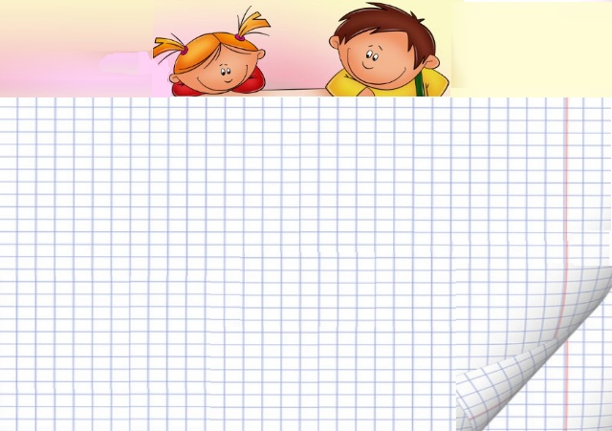
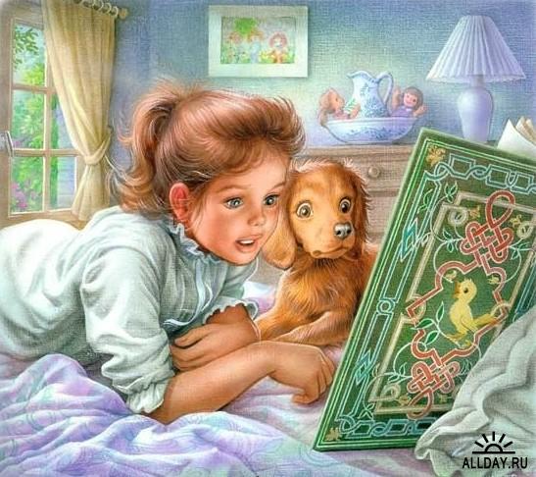
«… одним из всех чудес, созданным человеком,
наиболее сложным и великим является книга.
Книгу называют единственной машиной времени,
с помощью которой можно совершать
путешествия в прошлое, настоящее и будущее».
М.Горький

